Slide 1

第二章
JavaScript对象

Slide 2
回顾与作业点评
在HTML页面中如何引用JavaScript？
简述prompt() 和alert()方法的区别及应用场合。
如何定义和使用函数？
Notes:
教学指导：
回顾：上次课的教学内容和学员已学过的相关技术内容
作业点评：点评作业的提交情况和共性问题，目的是给学员作业反馈以促进学员完成作业的积极性

Slide 3

预习检查
提问
window对象常用的方法有哪些？并举例说明其用法
定时函数有几种，其作用分别是什么？
如何在页面上实现前进、后退？

Slide 4
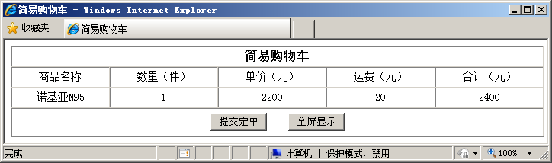
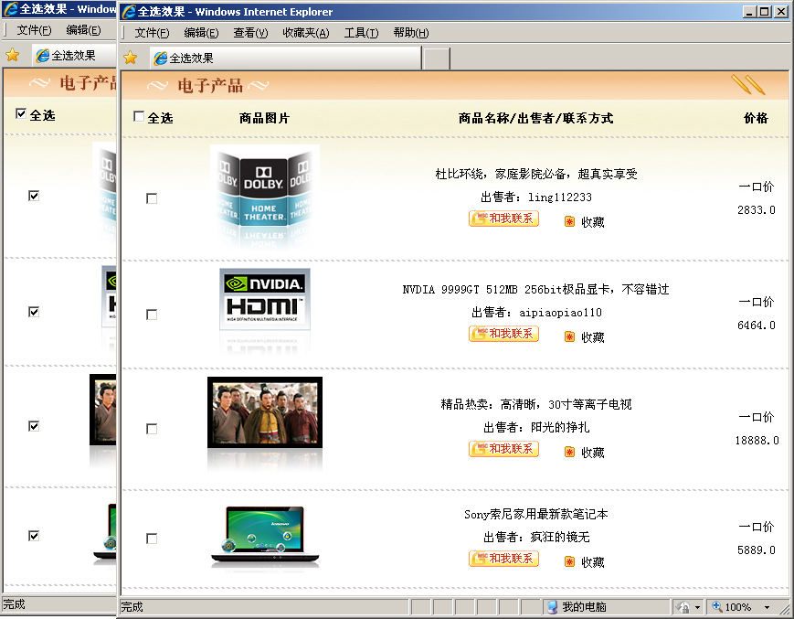
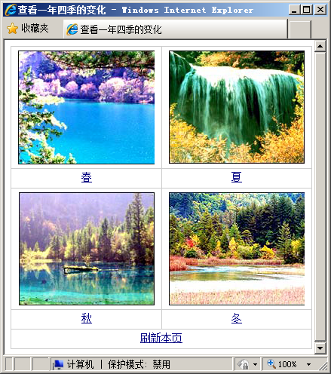
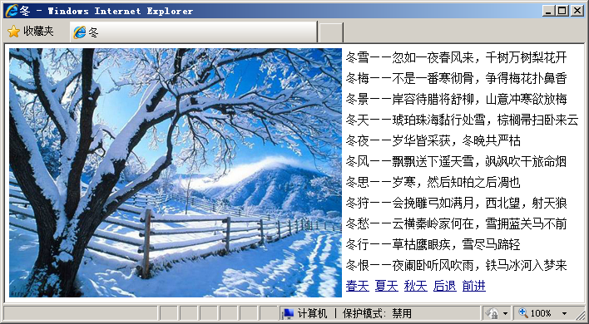
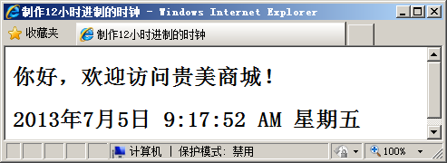
本章任务
制作简易购物车页面
查看一年四季的变化
制作复选框的全选/全不选效果
制作12进制的时钟特效

Slide 5


本章目标
会使用window对象的open()方法制作广告窗口
会使用getElement系列方法访问DOM元素
会使用定时函数和Date对象制作时钟特效

Slide 6
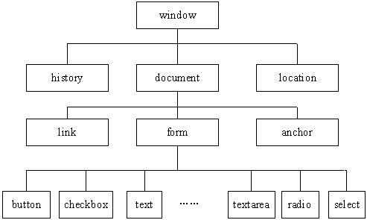
BOM模型
整个BOM的核心
BOM可实现功能
弹出新的浏览器窗口
移动、关闭浏览器窗口以及调整窗口的大小
页面的前进、后退
Notes:
教学指导：讲解BOM模型图的层次结构，及实现功能。说明window对象是整个BOM的核心，引出window对象常用的属性、方法和事件。

Slide 7
Window对象
常用属性
常用方法
常用事件

Slide 8



Window对象的常用属性
常用的属性
属性名称 | 说 明
history | 有关客户访问过的URL的信息
location | 有关当前 URL 的信息
语法
window.属性名= "属性值"
示例
表示跳转到搜狐主页
window.location="http://www.sohu.com" ;
Notes:
教学指导：说明常用的属性就是前面提到的BOM模型中的对象，讲解使用语法、示例即可。说明后面会详细介绍。

Slide 9
Window对象的常用方法
常用的方法
方法名称 | 说 明
prompt( ) | 显示可提示用户输入的对话框
alert( ) | 显示带有一个提示信息和一个确定按钮的警示框
confirm( ) | 显示一个带有提示信息、确定和取消按钮的对话框
close( ) | 关闭浏览器窗口
open( ) | 打开一个新的浏览器窗口，加载给定 URL 所指定的文档
setTimeout( ) | 在指定的毫秒数后调用函数或计算表达式
setInterval( ) | 按照指定的周期（以毫秒计）来调用函数或表达式
Notes:
教学指导：简介window对象的各方法的功能。并说明接下来重点讲解confirm ()、open()和close()方法。setTimeout( )
和setInterval( )后面讲解。

Slide 10
confirm()方法
语法
confirm("对话框中显示的纯文本")
示例
<script type="text/javascript">
var flag=confirm("确认要删除此条信息吗？");
if(flag==true)
alert("删除成功！");
else
alert("你取消了删除");
</script>
confirm()与alert ()、 prompt()区别

Slide 11
open()方法
语法
窗口特征
window.open("弹出窗口的url","窗口名称","窗口特征”)
属性名称 | 说 明
height、width | 窗口文档显示区的高度、宽度。以像素计。
left、top | 窗口的x坐标、y坐标。以像素计
toolbar=yes | no |1 | 0 | 是否显示浏览器的工具栏。黙认是yes。
scrollbars=yes | no |1 | 0 | 是否显示滚动条。黙认是yes。
location=yes | no |1 | 0 | 是否显示地址地段。黙认是yes。
status=yes | no |1 | 0 | 是否添加状态栏。黙认是yes。
menubar=yes | no |1 | 0 | 是否显示菜单栏。黙认是yes。
resizable=yes | no |1 | 0 | 窗口是否可调节尺寸。黙认是yes。
titlebar=yes | no |1 | 0 | 是否显示标题栏。黙认是yes。
fullscreen=yes | no |1 | 0 | 是否使用全屏模式显示浏览器。黙认是no。处于全屏模式的窗口必须同时处于剧院模式。
弹出固定大小窗口,
并且无菜单栏等
window.open("adv.html",""," height=380,width=320,toolbar=0,
scrollbars=0, location=0,status=0,menubar=0,resizable=0 ");
Notes:
教学指导：简介窗口特征。

Slide 12
Window对象的常用事件
常用的事件
名称 | 说 明
onload | 一个页面或一幅图像完成加载
onmouseover | 鼠标移到某元素之上
onlick | 当用户单击某个对象时调用的事件句柄
onkeydown | 某个键盘按键被 按下
onchange | 域的内容被改变
Notes:
教学指导：简介常用事件，举例说明每个事件使用的场合。

Slide 13
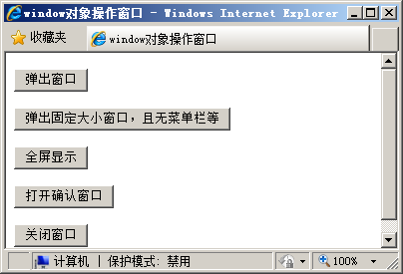

如何使用window对象
示例
弹出窗口、弹出固定大小且无菜单栏的窗口
当前页面全屏显示
弹出确认窗口
关闭窗口
演示示例1： window对象操作窗口

Slide 14

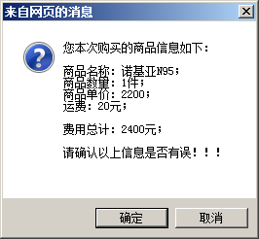
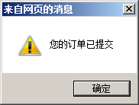
学员操作——模拟简易购物车页面
练习
需求说明
打开页面时，弹出广告页面，并且此页面可实现关闭窗口功能
购物车页面可实现全屏显示
提交订单页面时，弹出确认窗口
完成时间：20分钟

Slide 15
共性问题集中讲解
常见问题及解决办法
代码规范问题
调试技巧
共性问题集中讲解

Slide 16

history对象
常用方法
名称 | 说 明
back() | 加载 history 对象列表中的前一个URL
forward() | 加载 history 对象列表中的下一个URL
go() | 加载 history 对象列表中的某个具体URL
等价
history.back()
history.forward()
history.go(-1)
history.go(1)
浏览器中的“后退”
等价
浏览器中的“前进”

Slide 17
location对象
常用属性
名称 | 说 明
host | 设置或返回主机名和当前URL的端口号
hostname | 设置或返回当前URL的主机名
href | 设置或返回完整的URL
常用方法
名称 | 说 明
reload() | 重新加载当前文档
replace() | 用新的文档替换当前文档

Slide 18
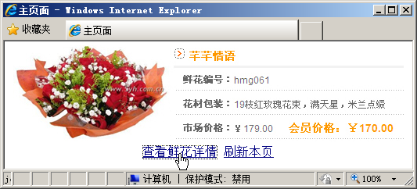
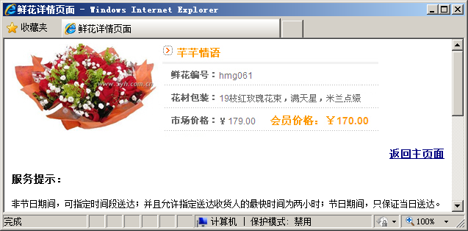
location和history对象的应用
主页面使用href实现跳转和刷新本页
<a href="javascript:location.href='flower.html'">查看鲜花详情</a>
<a href="javascript:location.reload()">刷新本页</a>
<a href="javascript:history.back()">返回主页面</a>
演示示例2：location和history对象

Slide 19
学员操作——查看一年四季变化
练习
需求说明
制作查看一年四季变化的主页面
主页面实现链接到其他页面及刷新本页功能
其他页面实现前进、后退和链接到其他页面功能
完成时间：20分钟

Slide 20
共性问题集中讲解
常见问题及解决办法
代码规范问题
调试技巧
共性问题集中讲解

Slide 21
Document对象
常用属性
名称 | 说 明
referrer | 返回载入当前文档的文档的URL
URL | 返回当前文档的URL
语法
document.referrer
document.URL
Notes:
教学指导：过渡到下一页，document.referrer的应用

Slide 22
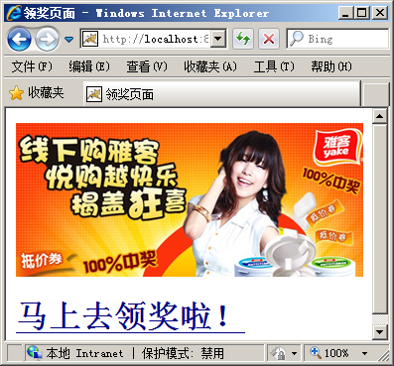
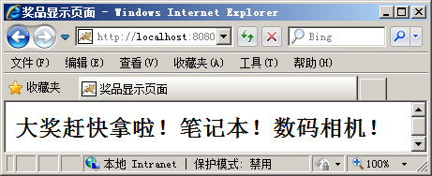
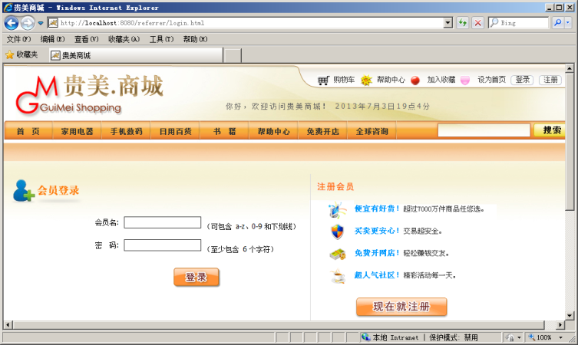
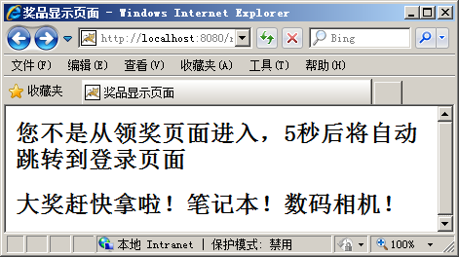
Document对象应用2-1
praise.html页面
login.html页面
Notes:
教学指导：讲解需求

Slide 23
Document对象应用2-2
判断页面是否是链接进入
自动跳转到登录页面
var preUrl=document.referrer; //载入本页面文档的地址
if(preUrl==""){
document.write("<h2>您不是从领奖页面进入，5秒后将自动
跳转到登录页面</h2>");
setTimeout("javascript:location.href='login.html'",5000);
}
演示示例3：判断页面来源并跳转
Notes:
教学指导 ：使用MyEclipse演示示例。并说明praise.html页面的关键代码中使用的setTimeout()是定时函数，具体用法将在后面学习，只需要知道在这里的作用是延迟5秒后自动跳转到login.html即可。

Slide 24
Document对象的常用方法2-1
Document对象的常用方法
名称 | 说 明
getElementById() | 返回对拥有指定id的第一个对象的引用
getElementsByName() | 返回带有指定名称的对象的集合
getElementsByTagName() | 返回带有指定标签名的对象的集合
write() | 向文档写文本、HTML表达式或JavaScript代码
对象的id唯一
相同name属性
相同的元素
Notes:
教学指导：讲解各getElement系列方法的应用场合

Slide 25
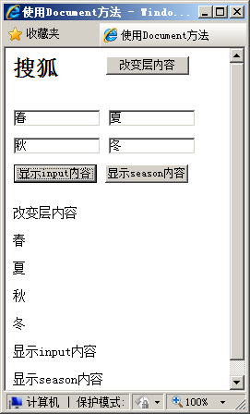
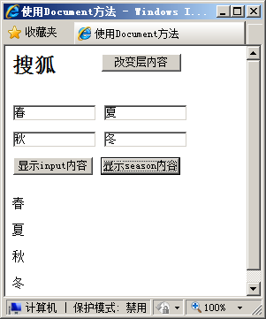
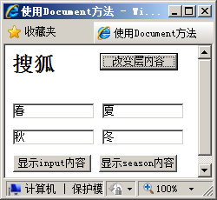
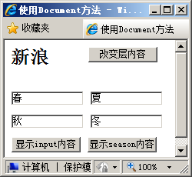
Document对象访问页面元素
动态改变层、标签中的内容
访问相同name的元素
访问相同标签的元素
演示示例4：Document方法
Notes:
教学演示示例：讲解innerHTML

Slide 26

Document对象的常用方法2-2
动态改变层、标签中的内容
访问相同name的元素
访问相同标签的元素
document.getElementById("node").innerHTML="搜狐";
var aInput=document.getElementsByName("season");
var sStr="";
for(var i=0;i<aInput.length;i++){
sStr+=aInput[i].value+"<br />";
}
document.getElementById("s").innerHTML=sStr;
var aInput=document.getElementsByTagName("input");
var sStr="";
for(var i=0;i<aInput.length;i++){
sStr+=aInput[i].value+"<br />";
}
document.getElementById("s").innerHTML=sStr;
经验
document 对象常应用于复选框全选效果
Notes:
教学指导：小结各getElement系列方法及innerHTML的作用

Slide 27

如何实现复选框的全选效果
问题
如何实现全选/全不选效果？
Notes:
教学指导：讲解需要，说明需要完成此效果要先学习复选框的属性，过渡到下一页

Slide 28

复选框的属性
checked属性值
选中：true
未选中：false
提问
相同name的复选框全部被同时选中，如何设置？
分析
使用getElementsByName()方法访问同名复选框
将“全选”复选框的checked属性值赋值给每个复
选框的checked属性
演示示例5：实现全选/全不选效果
Notes:
教学指导：先讲解思路，再进行演示

Slide 29
学员操作——制作复选框的全选/全不选效果
练习
需求说明
“全选”选中时，所有复选框被选中
“全选”取消选中时，所有复选框也取消选中
完成时间：20分钟

Slide 30
共性问题集中讲解
常见问题及解决办法
代码规范问题
调试技巧
共性问题集中讲解

Slide 31
JavaScript内置对象
Array：用于在单独的变量名中存储一系列的值。
String：用于支持对字符串的处理。
Math：用于执行常用的数学任务，它包含了若干个数字常量和函数。
Date：用于操作日期和时间。
Notes:
教学指导：说明什么是内置对象，以及各内置对象的作用，说明重点讲解Date对象。

Slide 32
Math对象
常用方法
方法 | 说 明 | 示例
ceil() | 对数进行上舍入 | Math.ceil(25.5);返回26 Math.ceil(-25.5);返回-25
floor() | 对数进行下舍入 | Math.floor(25.5);返回25 Math.floor(-25.5);返回-26
round() | 把数四舍五入为最接近的数 | Math.round(25.5);返回26 Math.round(-25.5);返回-26
random() | 返回0~1之间的随机数 | Math.random();例如：0.6273608814137365
提问
如何实现返回的整数范围为2~99？
var iNum=Math.floor(Math.random()*98+2);
Notes:
教学指导:对照示例讲解各函数的作用，可以对比Java中Math对象的方法。并说明应该场合。

Slide 33
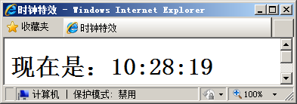
Date对象
问题
如何在页面中显示当前时间的小时、分钟和秒？
分析
使用Date对象获得时、分、秒

Slide 34
Date对象
语法
var 日期对象=new Date(参数)
参数格式：MM DD,YYYY,hh:mm:ss
示例
var today=new Date(); //返回当前日期和时间
var tdate=new Date("september 1,2013,14:58:12");

Slide 35
Date对象的方法
常用方法
方法 | 说 明
getDate() | 返回 Date 对象的一个月中的每一天，其值介于1～31之间
getDay() | 返回 Date 对象的星期中的每一天，其值介于0～6之间
getHours() | 返回 Date 对象的小时数，其值介于0～23之间
getMinutes() | 返回 Date 对象的分钟数，其值介于0～59之间
getSeconds() | 返回 Date 对象的秒数，其值介于0～59之间
getMonth() | 返回 Date 对象的月份，其值介于0～11之间
getFullYear() | 返回 Date 对象的年份，其值为4位数
getTime() | 返回自某一时刻（1970年1月1日）以来的毫秒数
Notes:
教学指导：简介各方法，重点说明：
1、getDay()：0－表示周日，1－表示周1，6－表示周6。
2、getMonth()：0－11，0表示1月分，11表示12月份。

Slide 36
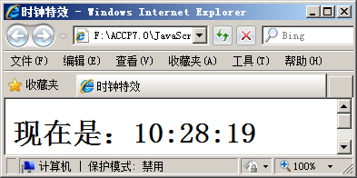
制作时钟特效
示例
使用Date对象的方法显示当前时间的小时、分钟和秒。
function disptime(){
var today = new Date(); //获得当前时间
var hh = today.getHours();
var mm = today.getMinutes();
var ss = today.getSeconds();
document.getElementById("myclock").innerHTML=
hh+":"+mm+":"+ss;
}
获得小时、分钟、秒数
<body onload="disptime()">
<div id="myclock"></div>

Slide 37
Date对象
问题
制作的时钟特效示例中，时间为什么不改变？
分析
由于时间在不停地走，所以应该每隔1秒调用显示时间的方法，如何解决？
使用setTimeout( )方法或setInterval( )

Slide 38
定时函数
setTimeout()
setTimeout("调用的函数",等待的毫秒数)
语法
var myTime＝setTimeout("disptime() ", 1000 );
setInterval()
setInterval("调用的函数",间隔的毫秒数)
1秒(1000毫秒)之后执行函数disptime()一次
语法
var myTime＝setInterval("disptime() ", 1000 );
每隔1秒(1000毫秒)执行函数disptime()一次
如果要多次调用，使用setInterval()或者让disptime()自身再次调用setTimeout()

Slide 39
清除函数
clearTimeout()
clearTimeout(setTimeOut()返回的ID值)
语法
var myTime＝setTimeout("disptime() ", 1000 );
clearTimeout(myTime)；
clearInterval ()
clearInterval(setInterval()返回的ID值)
语法
var myTime＝setInterval("disptime() ", 1000 );
clearInterval(myTime)；
演示示例6：时钟特效

Slide 40

学员操作——制作12小时的时钟特效2-1
指导
训练要点
Date对象的使用
setInterval()方法的使用
需求说明
制作显示年、月、日、星期几并且显示上午（AM）和下午（PM）的12进制的时钟
讲解需求说明

Slide 41

学员操作——制作12小时的时钟特效2-2
指导
实现思路
1.获得年、月、日、时、分、秒
2.按12小时制显示小时
3.判断星期几
4.使用setInterval()定时显示当前时间
如果hour(小时)>12，则hour=hour-12
提示
完成时间：20分钟

Slide 42
共性问题集中讲解
常见问题及解决办法
代码规范问题
调试技巧
共性问题集中讲解

Slide 43
总结
window对象实现弹出窗口、关闭当前窗口、弹出页面消息框等效果
Date对象获得当前系统的日期、时间
定时函数：setTimeout()和setInterval()
history和location对象实现浏览器中“后退”、“前进”和“刷新”
document对象的方法
getElementById()
getElementsByName()
getElementsByTagName()

